Slide 1
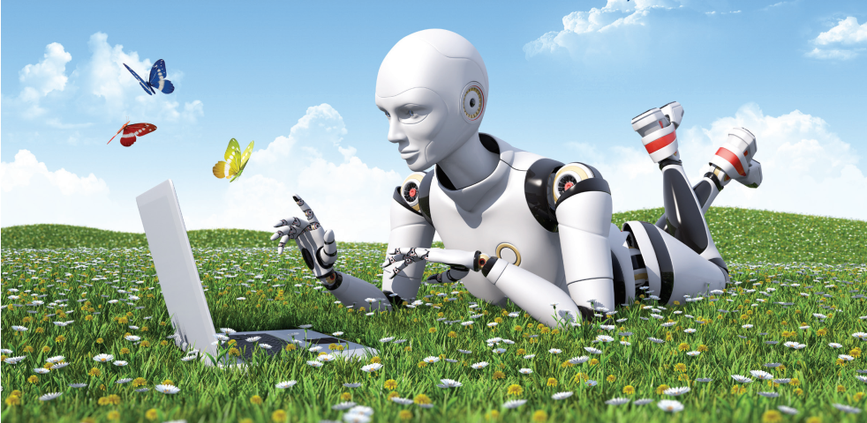
IV INDUSTRIJSKA REVOLUCIJA – PRETNJA ILI ŠANSA ZA OSIGURANJE?
XVII Međunarodni simpozijum iz osiguranja
Aranđelovac,
Maj, 2018.
Prof. dr Jelena Kočović
dr Marija Koprivica

Slide 2
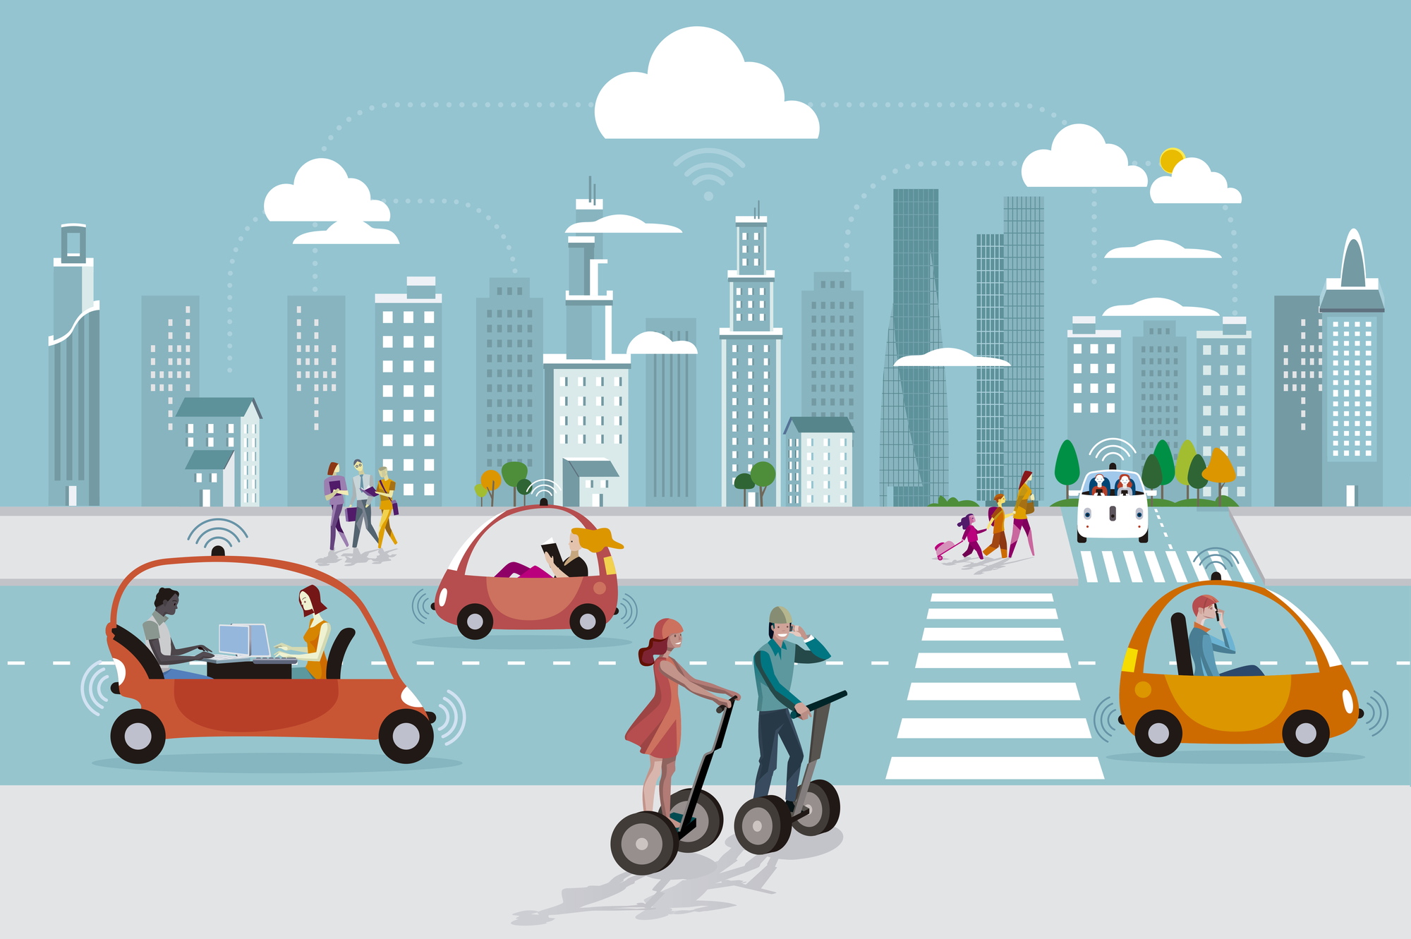
IV INDUSTRIJSKA REVOLUCIJA
IV industrijska revolucija obuhvata niz značajnih pomaka u načinu na koji se stvaraju i distribuiraju vrednosti u ekonomskom, političkom i društvenom sistemu.
Pokretači: veštačka inteligencija, big data, internet stvari (IoT), izmenjena realnost, mašinsko učenje, robotika, blockchain, autonomna vozila, 3-D štampa, nanotehnologija, biotehnologija
tehnologije osposobljavaju kompjutere da “misle” kao ljudi i brže nego ikada obrađuju ogromne količine podataka
“Nijedan period istorije nije bio opterećen većim obećanjima i opasnostima u isto vreme.”
(Schwab, 2016)
IV industrijska revolucija obećava:
veću produktivnost i efikasnost,
niže troškove transporta, trgovine i komunikacija,
proizvode i usluge veće funkcionalnosti i kvaliteta,
otvaranje novih tržišta,
porast opšteg nivoa zarada,
ublažavanje uticaja klimatskih promena,
poboljšanje kvaliteta života ljudi širom sveta.

Slide 3
IV INDUSTRIJSKA REVOLUCIJA
Među opasnostima koje donosi IV industrijska revolucija posebno se ističu rastuća nezaposlenost i nejednakost, kao posledice tehnološkog narušavanja tržišta rada.
Kompjuterizacija umanjuje potrebu za mnogim kancelarijskim poslovima i zanimanjima.
U proseku, 47% poslova u SAD-u i 57% poslova u OECD zemljama je pod rizikom automatizacije.
(Frey et al., 2016; Frey & Osborne, 2017)
Radnici sa niskim kvalifikacijama i niskim primanjima imaju veću verovatnoću da budu zamenjeni robotima i kompjuterima.
Poslovi koji su najviše izloženi riziku gašenja:
rutinski i repetitivni poslovi
(mogu da se oponašaju putem algoritama mašinskog učenja),
tipični kancelarijski poslovi
(zbog rastuće fleksibilnosti zaposlenja i tzv. “gig ekonomije”)
poslovi povezani sa big data analizama, poput kreditnog analitičara ili finansijskog savetnika (zbog prednosti kompjutera u odnosu na ljudski mozak u radu sa ogromnim količinama podataka)

Slide 4
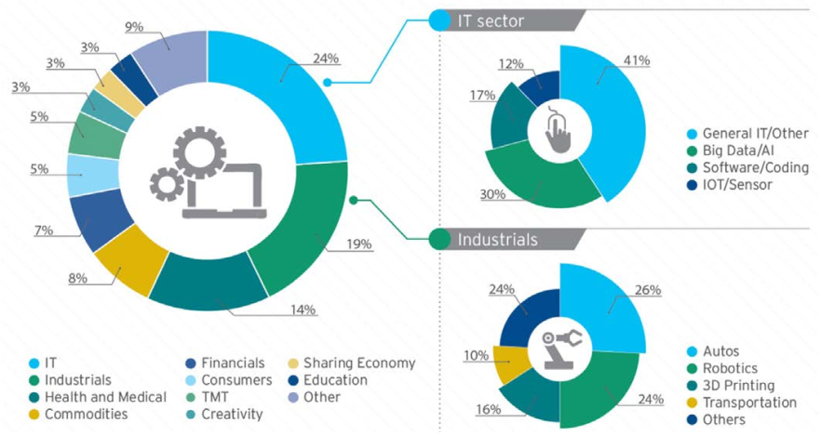
IV INDUSTRIJSKA REVOLUCIJA
Dok jedne poslove elimiše, IV industrijska revolucija kreira tražnju za drugim poslovima.
U budućnosti, najvredniji resurs neće biti niti rad niti kapital, već ljudi koji su u stanju da donesu nove ideje i inovacije.
Sektori koji obećavaju otvaranje novih radnih mesta:
IT sektor,
sektor industrije,
sektor očuvanja životne sredine/zeleni sektor
zdravstveni sektor.
IV industrijska revolucija će zahtevati nove veštine kako na novim, tako i na postojećim poslovima.
Jedan od prioriteta u narednim decenijama biće obezbeđivanje obrazovnog sistema koji generiše potreban nivo i vrstu znanja i veština.
Nauka, tehnologija i inovacije su ključni instrumenti za postizanje ciljeva održivog razvoja.
(UN Agenda održivog razvoja 2030)
(Frey et al., 2016)

Slide 5
IZAZOVI ZA SEKTOR OSIGURANJA
U sektoru osiguranja, digitalizacija je započela kasnije, ali intenzivnije u odnosu na bankarski sektor i tržište kapitala.
Konvergencija novih tehnologija ima veliki potencijal da transformiše rizike i lanac vrednosti u osiguranju.
Najviše pogođene vrste osiguranja su: osiguranje motornih vozila, osiguranje domaćinstva i zdravstveno osiguranje.
Nove tehnologije otvaraju višestruke mogućnosti za poboljšanje performansi sektora osiguranja.
Sa druge strane, iste tehnologije nameću osiguravačima obavezu da te mogućnosti iskoriste u što većoj meri, kako bi opstali u novom svetu.

Slide 6
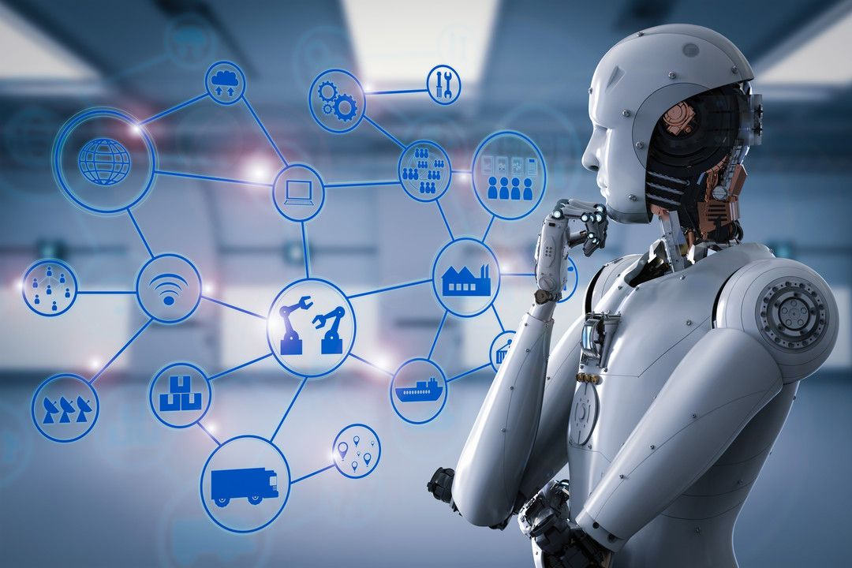
IZAZOVI ZA SEKTOR OSIGURANJA
Ključni izazovi za osiguravače na pragu IV industrijske revolucije su:
Kako poboljšati iskustvo osiguranika, kao korisnika usluga?
Kako unaprediti poslovne procese?
Kako obezbediti nove proizvode?
Kako se “izboriti” sa ulaskom novih tržišnih učesnika?
Samo proaktivne kompanije koje dovoljno brzo odgovore na ove izazove će uspeti da sačuvaju svoju tržišnu poziciju.

Slide 7
KAKO POBOLJŠATI ISKUSTVO OSIGURANIKA?
Zbog različitih digitalizovanih usluga koje su im dostupne, osiguranici imaju sve veća očekivanja od osiguravača.
oni žele da budu usluženi bilo kada, bilo gde, preko bilo kog kanala prodaje ili uređaja.
Nove tehnologije menjaju način interakcije osiguravača i njihovih klijenata.
osiguravači koriste web-sajtove, aplikacije za mobilne uređaje, robo-savetnike, društvene mreže (Facebook), video platforme (YouTube), video pozive (Skype), itd.
Ipak, istraživanja pokazuju da se iskustvo klijenata osiguravajućih kompanija globalno pogoršava.
(Capgemini, 2015)
Kako privući milenijalce (18-35 god), koji su odrasli uz pametne uređaje i digitalne medije?
U narednih nekoliko godina, 79% osiguranika će koristiti digitalni kanal za kupovinu osiguranja.
(Bain, 2015)
Efektivno upravljanje kanalima prodaje će biti od ključnog značaja za obezbeđenje pozitivnog iskustva osiguranika u budućnosti.

Slide 8
KAKO UNAPREDITI POSLOVNE PROCESE?
Kroz automatizaciju, nove tehnologije doprinose većoj efikasnosti procesa i snižavanju troškova poslovanja osiguravača.
npr. automatizovani underwriting, rešavanje šteta digitalnim putem;
digitalizacija može smanjiti troškove pribave za 43% i administrat. troškove za 39% tokom 5 godina.
(Bain & Google, 2017)
Omogućen je pristup prethodno nedostupnim podacima, što doprinosi preciznijem određivanju premije osiguranja.
Ipak...
potrebni su eksperti i alati za analizu velikih skupova podataka koje proizvode telematički uređaji, društvene mreže i drugi internet izvori,
upotreba velikih podataka može biti problematična sa etičkog i pravnog stanovišta,
nije važna samo efikasnost, već i efektivnost procesa, merena brzinom usluživanja klijenata, praktičnošću i učestalošću grešaka.

Slide 9
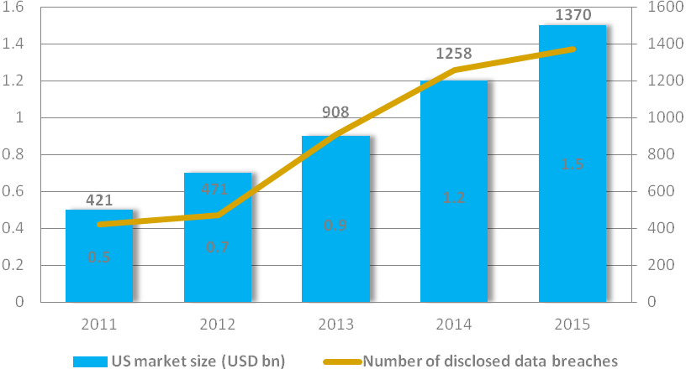
KAKO OBEZBEDITI NOVE PROIZVODE?
Nove tehnologije omogućuju modifikacije postojećih i razvoj novih proizvoda osiguranja.
telematics, usage-based, on-demand osiguranje, itd.
Tehnološki progres omogućuje osiguranje rizika koji su bili neosigurljivi, ali i generiše nove rizike, poput sajber rizika.
sajber napadi koštaju preduzeća $ 400 mlrd. godišnje (Lloyd's, 2015),
III rizik po verovatnoći i VI rizik po uticaju na globalnom nivou u narednih 10 godina (WEF, 2018).
Iako i sami ugroženi, osiguravači imaju ključnu ulogu u upravljanju sajber rizikom.
Zbog sve češćih sajber incidenata, raste tražnja za sajber osiguranjem.
Oko 90% tržišta locirano u SAD-u, ali se očekuje rast u EU zbog usvajanja GDPR.
Ključna ograničenja za modeliranje sajber rizika:
nedostatak podataka,
dinamička priroda rizika i
kompleksne međuzavisnosti rizičnih varijabli.
Veličina tržišta sajber osiguranja
AON Inpoint (2017)

Slide 10
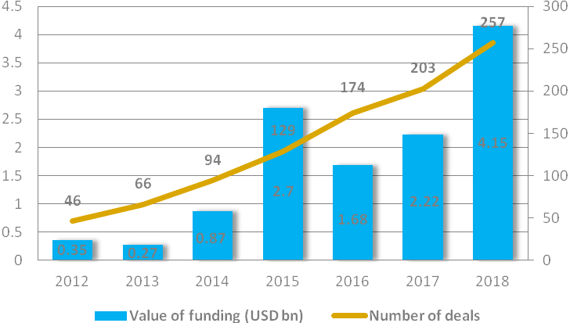
KAKO SE “IZBORITI” SA ULASKOM NOVIH TRŽIŠNIH UČESNIKA?
Mnoštvo novih igrača ulazi na tržište osiguranja i narušava status quo.
Insurtechs (uglavnom start-ups) koriste nove tehnologije da privuku digitalno osveštene klijente.
rast vrednosti investicija i broja kompanija
konkurentska pretnja za postojeće kompanije
Preuzimanje insurtechs ili partnerstvo sa njima može biti prilika za osiguravače da uče iz njihove digitalne ekspertize, da bi se i sami brže digitalizovali.
Kroz insurtech inovacije osiguravači mogu da:
šire svoje poslovanje na nove tržišne segmente,
uvode nove proizvode,
pojednostavljuju poslovne procese,
smanjuju operativne troškove.
Trend investiranja u insurtechs
Willis Towers Watson (2019)

Slide 11
KAKO BI OSIGURAVAČI TREBALI DA ODGOVORE NA IZAZOVE?
Budući da se ne mogu koncentrisati na sva područja digitalizacije odjednom, osiguravači moraju da uspostave prioritete u sprovođenju digitalne tranzicije.
Digitalizacija zahteva konzistentno prilagođavanje celokupne organizacije.
Vizija modela kreiranja vrednosti kompanije u budućnosti mora biti jasno formulisana od strane top menadžmenta i shvaćena i prihvaćena od strane zaposlenih.
Različiti sektori moraju biti integrisani, a tradicionalni silosi u organizaciji “razbijeni”.
Digitalna transformacija nije izvodljiva bez korenite kulturne transformacije kompanija i sektora.
negovati kulturu koja podstiče eksperimente i toleriše promašaje, jer se povećavaju šanse za razvoj inovacija.
Ne zaboraviti da digitalizacija nije sama sebi cilj, već samo sredstvo za zadovoljenje očekivanja osiguranika, što će dalje doprineti boljim rezultatima osiguravača.

Slide 12
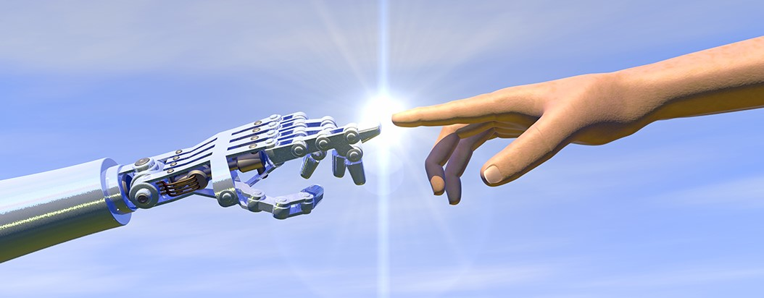
HVALA NA PAŽNJI !

